Slide 1


重构IT职业教育新生态
Mysql
关系型数据库管理系统简介

Slide 2

目 录
CONTENTS
1
数据库简介
2
关系型数据库
3
SQL

Slide 3
课程目录
基本概念
创建(数据库，表(列的类型)，索引)
约束与完整性
数据修改(增加，删除，修改)
简单查询
复杂查询(统计)
复杂查询(子查询)
复杂查询(多表连接(JOIN))
高级特性（变量 触发器 存储过程 函数 事务 游标）

Slide 4
本章目标
理解关系型数据库的基本概念
掌握关系模型（实体 关系）
熟悉结构化查询语言定义及其分类

Slide 5

为何需要数据库
存储数据的方法
  第一种方法：用大脑来记住数据
  第二种方法：写在纸上
  第三种方法：写在计算机的内存中
  第四种方法：写成磁盘文件
  ……

Slide 6
为何需要数据库
数据库的集中控制优点
  降低存储数据的冗余度
  更高的数据一致性
  存储的数据可以共享
  可以建立数据库所遵循的标准
  便于维护数据完整性
  能够实现数据的安全性
  掌握数据库相关的技术，是程序员必备的技能之一

Slide 7
数据库的发展史
萌芽阶段——文件系统
  使用磁盘文件来存储数据
初级阶段——第一代数据库
  出现了网状模型、层次模型的数据库
中级阶段——第二代数据库
  关系型数据库和结构化查询语言
高级阶段——新一代数据库
  “关系-对象”型数据库

Slide 8
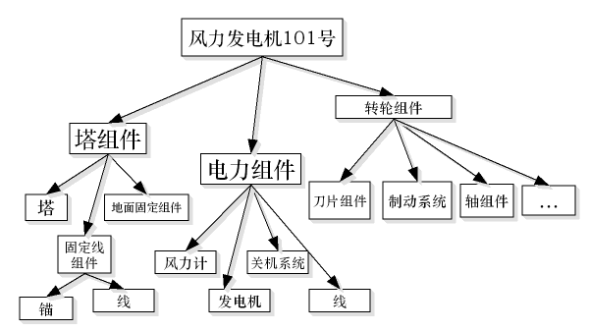
数据在数据库中的存储形式
层次模型
  这种模型提供一种相对简单的结构，单个记录以父子关系组织在一起，形成一个倒挂的树。树创建了一个层次状结构，在其中数据被分解为逻辑的分类和子类，使用记录代表逻辑数据单元。
风力发电机部件层次结构

Slide 9
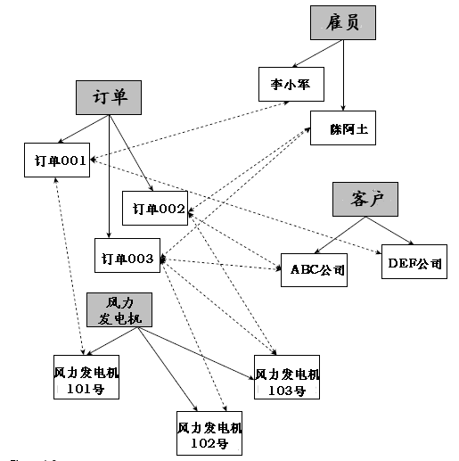
数据在数据库中的存储形式
网状模型
  网状模型通过允许记录有多个父子关系，来增强层次模型。
网状模型示例

Slide 10
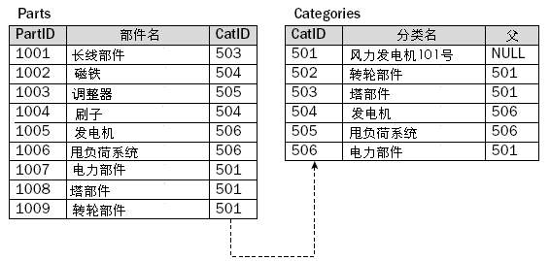
数据在数据库中的存储形式
关系模型
  关系型数据模型与层次和网状模型的呆板结构完全不同。访问层次状数据库的应用程序基于该数据库已定义好的实现，数据库结构必须硬编码到应用程序的编程语言中。如果数据库发生变化，应用程序就必须变化。
  关系型数据库是独立于应用程序的。更改数据库设计，而不会影响应用程序成为可能，因为关系模型用组成相关数据的表的行和列这种结构，来替换父子框架。使用关系模型，我们可以克服早期模型的缺陷，在表之间定义复杂的关系。
关系模型示例

Slide 11
数据在数据库中的存储形式
对象模型
  在使用面向对象编程语言和关系模型的数据库开发软件时，计算机专家们逐渐发现了关系模型的缺点，就是在关系模型和对象之间存在一种阻抗不匹配的关系，编写程序时很不方便。
  为解决关系模型的这种缺陷，于是，计算机专家们又研究出了数据库对象模型。在对象模型中，我们将整个物体（包括其特征、操作）整体放到数据库中。这样对访问数据库和使用主流的面向对象编程技术就形成了一致。
  对象模型的出现虽然解决了关系模型的一些缺陷，然而，自关系模型出现至今三十多年的时间，已经有了大量数据保存在使用关系模型的数据库中。此外，使用关系模型的数据库技术比还没有成熟商业产品的对象模型数据库更为成熟。使用关系模型的数据库仍然是绝对的主流。所以，我们日常使用的数据库绝大多数是以关系模型来创建的。

Slide 12
数据库的基本概念
数据库就是“数据”的“仓库”
数据库由多张表、关系组成
数据存放在表中
…
数 据 表
存储过程
视 图
….
订单
客户
产品

Slide 13
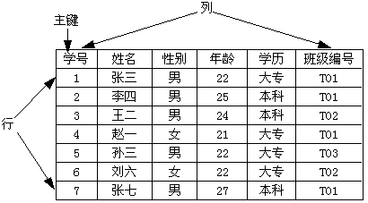
关系型数据库的基本概念
什么是关系模型
  关系模型的理论是1970年由IBM的Codd博士提出的。关系模型把世界看作是由实体（Entity）和联系（Relationship）组成的。所谓实体就是指在现实世界中客观存在并可相互区别的事物。
  实体所具有的某一特性称为属性（Attribute）。实体可以通过若干属性来描述。以关系模型来创建的数据库称为关系型数据库（Relational Database）。相类似的实体被存入表中。表（table）是关系型数据库的核心单元，它是数据存储的地方。
关系型数据库基本术语

Slide 14
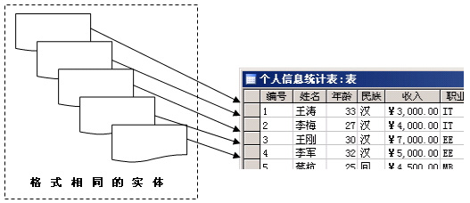
数据库的基本概念
行(记录)
列

Slide 15
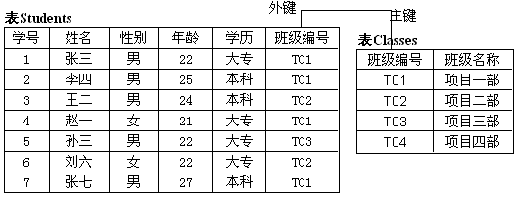
关系型数据库的基本概念
在关系型数据库中，外键（Foreign Key）就是用来表达表和表之间的关联关系。
  外键是表中的一列，其值匹配另一个表中的一列的值。第一个表中的外键的值通常来自于第二个表的主键。

Slide 16
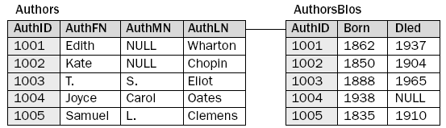
关系型数据库的基本概念
一对一关系
  当两个表中第一个表中的一行只与第二个表中的一行相关，同时第二个表中的一行也只与第一个表中的一行相关时，我们称两个表之间是一对一关系。
  通常，一对一关系是比较少见的关系类型。很多数据库也很少包含一对一关系。我们碰到的最常用的关系类型是一对多关系。

Slide 17
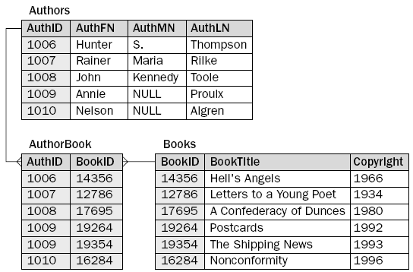
关系型数据库的基本概念
一对多关系
  一对多关系与一对一关系的不同之处在于，第一个表中的行可以与第二个表、中的一到多个行相关联，但是第二表中的一行只能与第一个表中的一行相关联。
  我们通常把一对多关系中，“多边”的表称为从表，把“一边”的表称为主。一对多关系是我们在数据库中最常看到的一种关系类型。

Slide 18
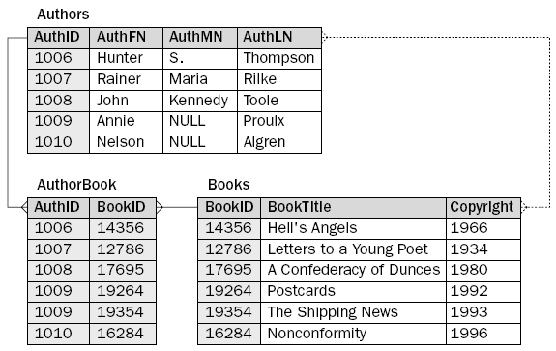
关系型数据库的基本概念
多对多关系
  多对多关系是指两个表中，第一个表的一行可以与第二个表中的一到多个行
  相关联，同时，第二个表中的一行可以与第一个表中的一到多个行相关联。
在大多数关系型数据库管理系统中，多对多关系通过在关系的两个表间增加第三个表来实现。我们把第三个表称为连接表（Junction Table），连接表充当支持多对多关系的两个表之间的桥梁，多对多关系是逻辑而不是物理实现的。

Slide 19
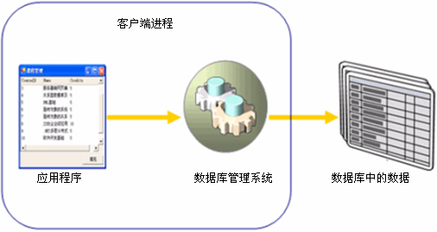
关系型数据库管理系统
什么是数据库管理系统
  关系型数据库只是一个保存数据的容器，大多数数据库依靠一个称为数据库管理系统（Database Management System，简称DBMS）的软件来管理数据库中数据。管理关系型数据库的软件称为关系型数据库管理系统（Relational Database Management System，简称RDBMS）。数据库应用程序通过RDBMS与关系型数据库进行交互。
本地数据库管理系统
  本地数据库管理系统又称桌面型数据库管理系统。在这种系统模式下，RDBMS与数据库应用程序运行在同一客户端的进程中，其模型如下图所示。

Slide 20
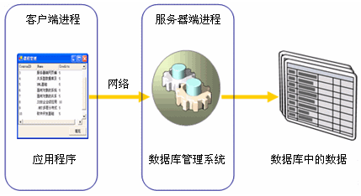
关系型数据库管理系统
数据库服务器管理系统
  在数据库服务器管理系统中，RDBMS和数据库应用程序运行在不同的进程，通常在不同的机器上。一般数据库应用程序在客户端，而RDBMS则在专门的数据库服务器上，其模型如下图所示。
注意：在商业应用程序开发中，为安全性及性能考虑，通常采用数据库服务器管理系统。

Slide 21
常见的关系型数据库管理系统
SQL Server
MySQL
Oracle
Sybase
DB2
H2

Slide 22
常见的非关系型数据库(NOSQL)
SQLite
Redis
Tokyo Cabinet和Tokoy Tyrant
Flare

Slide 23
结构化查询语言SQL
什么是SQL
  SQL是结构化查询语言（Structured Query Language）的英文缩写，发音为“ess-kue-ell”或者“see-kwell”，是一种用于管理关系型数据库，并与数据库中的数据进行通讯的计算机语言。SQL是最普遍实现和应用的数据库语言，并且已经成为数据库管理的标准语言。SQL与RDBMS协同工作，来定义数据库的结构、存储数据、操纵数据、获取数据、控制对数据的访问以及确保数据的完整性。
  SQL是每个RDBMS所能理解的语言。不管我们创建前台客户端用的是ASP.NET、Java、Visual Basic、C#，还是别的语言，SQL是所有这些前台与关系型数据库通讯的语言。
  除此以外，我们还可以使用SQL管理关系型数据库，例如创建和删除数据库存储结构或者访问和修改数据库安全设置。对于程序员来说，不管使用哪种语言开发程序，不管使用哪种数据库存储数据，SQL的知识都是必不可少的。

Slide 24
结构化查询语言SQL
SQL发展历史
  关系型数据库理论和SQL均起源于IBM的一个研究实验室。1979年Relational Software, Inc.（即现在的Oracle公司）发布了第一个支持SQL的商业关系型数据库产品Oracle。1986年ANSI（美国国家标准化协会）发布了一个正式的标准，命名为SQL-86。1989年，ANSI将标准更新为SQL-89，1992年更新为SQL-92，1999年继续更新为SQL-99。到目前为止，最新版本的SQL标准为SQL-2003。
SQL方言简介
  SQL提供所有基本的数据操作，但是，不同的RDBMS之间存在一些差别。例如，虽然当前SQL的标准是SQL-2003，但是还是有很多RDBMS只支持早期的SQL-92版本。这意味着SQL-2003的某些部分也许不被我们所使用的RDBMS支持。同时，每个RDBMS实现标准的方法可能有细微的区别。

Slide 25
结构化查询语言SQL
SQL的非过程性质
  SQL在本质上就是非过程式的，它主要关心的是操作的结果，而由宿主语言决定如何处理操作。虽然SQL也有存储过程元素，但即使有了这些过程式元素，也没有使SQL变成一个过程式语言。SQL中没有多少其它语言中所具有的基本编程能力。因此，我们就不能单独使用SQL创建一个应用程序。我们必须使用过程式语言与SQL协同工作，来操纵存储在RDBMS中的数据.
SQL语句包含以下部分
  数据定义语言(DDL data define language)
  数据查询语言(DQL query)
  数据操作语言(DML manipulate )
  数据控制语言(DCL control )

Slide 26
总结
使用数据库，可以降低存储数据的冗余度，提供更高的数据一致性、数据完整性和安全性。
在数据库发展历史上，出现了很多不同的数据模型，包括是层次模型、网状模型、关系模型和对象模型。
关系模型把世界看作是由实体（Entity）和联系（Relationship）组成的。
所谓实体就是指在现实世界中客观存在并可相互区别的事物，它可能是有形或者无形的、具体或抽象的、有生命或无生命。
实体所具有的某一特性称为属性（Attribute）。实体可以通过若干属性来描述。
以关系模型来创建的数据库称为关系型数据库（Relational Database）。

Slide 27
总结
RDBMS是管理、操作和维护关系型数据库的一种软件程序。
RDBMS分为本地（Local）和服务器（Server）数据库管理系统两种类型。
SQL是关系型数据库的标准编程语言，我们可以通过编写SQL语句访问和操纵数据库中的数据。
SQL标准定义了操作关系型数据库及其包含的数据的多种技术，它分为DQL、DML、DDL、DCL。
不同的RDBMS对SQL标准的支持有所不同。

Slide 28

谢谢聆听
蜗牛学院，只为成就更好的你！

